Slide 1




Slide 2



Slide 3


Гэлэгма Цыбеновна Бадмаева
зохёол «Сагаалганай бэлэг»
(“Алтаргана” нюур 98)

Slide 4
зорилгонууд
Зорилго:
1) Г. Ц. Бадмаевагай «Сагаалганай бэлэг» гэhэн зохёолтой шагнахабди, гол удхыень ойлгохобди.
2) Шэнэ үгэнүүдтэй танилсахабди.
3)Асуудалнуудта харюусахабди.
4) Бэлэг барижа, абажа һурахабди.

Slide 5
зорилгонууд
Фонетическа һорилго:
Һ – һа – һара
Е – еэ – эдеэн
А – ай – баабай
Ё – ёо – ёһо заншал

Slide 6

Сагаан һараар!Сагаалганаар!

Slide 7
ф
Словарь:
Арадай – народный
Аха заха – старшие
Бэлэг – подарок
Заншал – традиция
Амаршалдаг - поздравляют
Унталгын таhаг - спальная комната
Зээ - внуки, дети дочери
Бэлэг hуугаад абадаг юм - подарки принимают сидя
Маhарха, хүхихэ – радоваться
Ираха – листать

Slide 8


ф
Гэлэгма Цыбеновна Бадмаева
«Сагаалганай бэлэг»
Долгор хүгшэнэй унталгынгаа таhаг соо байhан оёдолойнгоо машинын хушалта абажа, юумэ оёжо эхилхэдэнь, үүдэнэй хонхо жэнгирнэ. Тэрэ бодожо, үүдэн тээшээ яарана. Сагаа hара гаранхай, айлшад ябалгатай болоhон байгаа. «Ямар айлшан ерэбэ хаб?» гэжэ хүнэй ерэhэндэ ехэл баяртай үүдэеэ нээбэ.
- Үү, хэд ерэбэ гээшэб? Яаhан ехэ баяр бэ! – гэжэ Сэсэгмаа Соелмаа хоёр зээнэрээ хаража баярлана. Тэдэнэрынь нагаса эжыгээ тэбэрин таалуулна.
- Зай, хубсаhаяа тайлагты. Ехээр даараба гүт?
- Үгы.
Басагад эреэн бүд туулмаг сооhоо пулаад, сай гаргажа:
- Эжы, Сагаа hараар амаршалнабди! – гээд, Сэсэгмаагай пулаадаа дэлгэхэдэ, Соелмаа дээрэнь сайгаа табижа, эжыдээ барюулбад.
- Үгы, эдэмни яаhан hургаалтай басагахад гээшэб! Байзагты, бэлэг hуугаад абадаг юм, -гээд hууна.
Басагад бэлэгээ барюулаад, туулмаг сооhоо дневнигүүдээ гаргаба. Дэлгээн ирахадань, «таба» гэhэн тэмдэгүүдынь олон.
- Энэтнай бүришье ехэ бэлэг байна даа, - гэнэ нагаса эжынь.
- Нагаса баабай хаанаб?
- Ерэхэ даа.
Нагаса баабайнгаа бэлэгые нагаса эжыдээ үгэхэеэ hанахадань:
- Нагаса баабайдаа өөртэнь үгөөрэйгты, - гэнэ эжынь.
Хүхилдэжэ байтарнь, нагаса баабайньшье орожо ерэбэ.
- Яаhан бэрхэнүүд гээшэбта! Ерэhэнтнай Сагаа hарын ёhотойл бэлэг гээшэл! – гэжэ үбгэн зээнэрээ тэбэрин таалана.
- Баабай, hуугты, - гэжэ тэдэнь нагаса баабайгаа hуулгаад, бэлэгээ барижа, дневнигүүдээ харуулба.
- Яаhаншье бэрхэнүүд гээшэбта даа! Маанадаа баярлуулбат, - гэжэ үбгэжөөл маhарна.
Словарь:
Арадай – народный
Аха заха – старшие
Бэлэг – подарок
Заншал – традиция
Амаршалдаг - поздравляют
Унталгын таhаг - спальная комната
Зээ - внуки, дети дочери
Бэлэг hуугаад абадаг юм - подарки принимают сидя
Маhарха, хүхихэ – радоваться
Ираха – листать

Slide 9
Асуудалнууд:
Басагад хэд гэжэ нэрэтэйб?
Басагад хэнэйдэ айлшалжа ерээб?
Ямар бэлэгуудые басагад асарааб?
Нагаса баабай, нагаса эжы хоёрынь басагадай ямар бэлэгтэнь баярлааб?

Slide 10
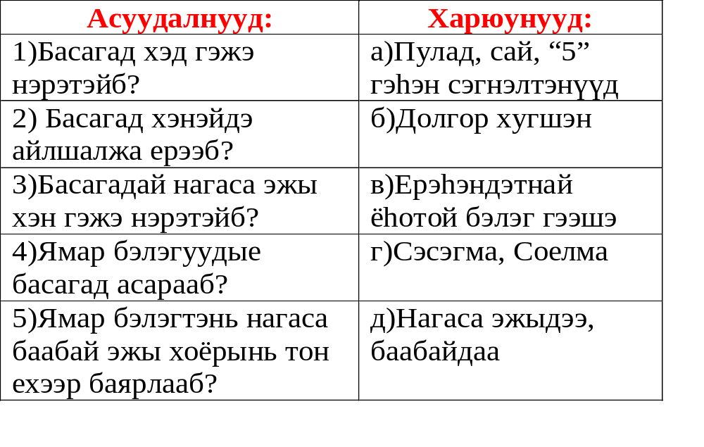
1-дэхи карточка

Slide 11
Бэе бэеэ шалгагты:
1-дэхи карточка
Г
Д
Б
А
В
Сэгнэлтэ:
Нэгэшье алдуу угы һаа – “5”
Нэгэ, хоёр алдуутай һаа – “4”
Гурба алдуутай һаа – “3”

Slide 12
2-дохи карточка
Сагаалганай бэлэг Пулад, сай
Таба сэгнэлтэнуудые
Өөhэдөө ерээ

Slide 13
Шалгая:
2-дохи карточка
Сагаалганай бэлэг Пулад, сай
Таба сэгнэлтэнуудые
Өөhэдөө ерээ

Slide 14
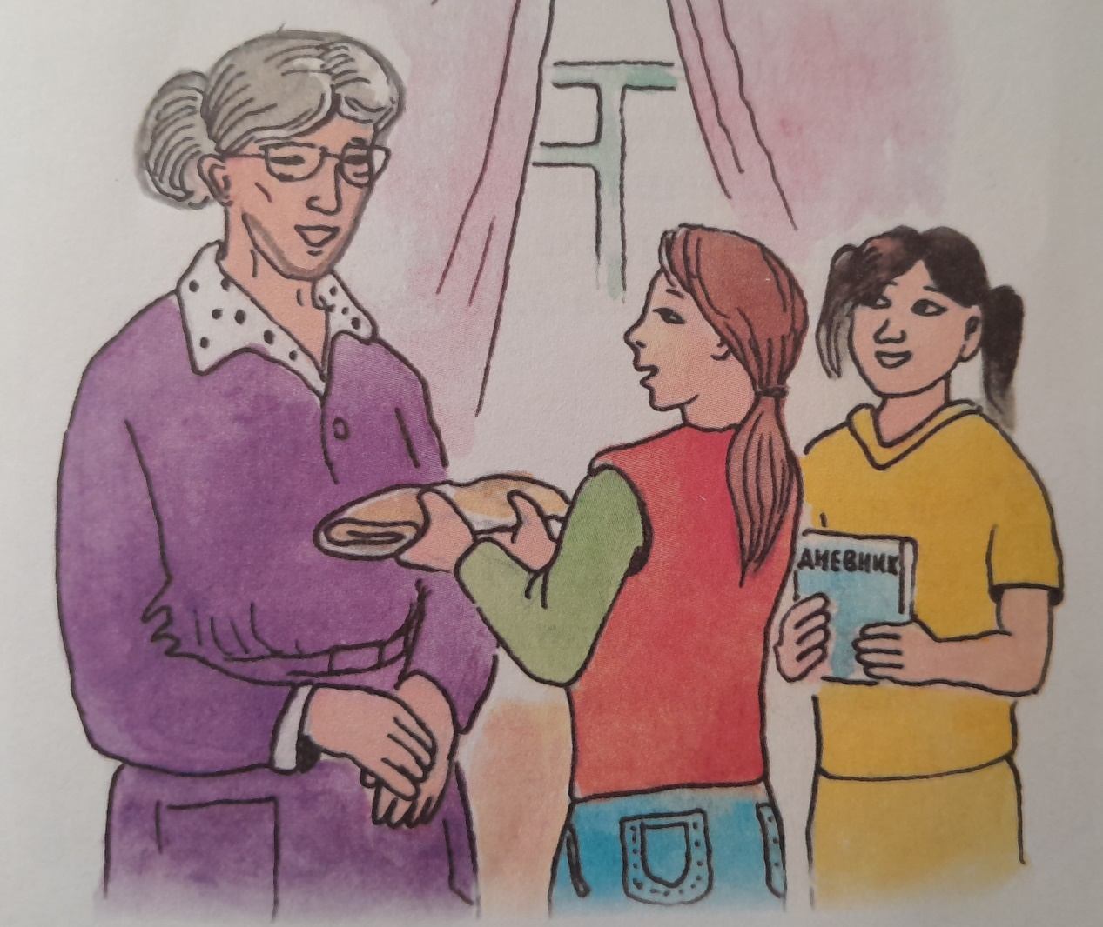
Ерэhэнтнай Сагаа hарын ёhотойл бэлэг гээшэл!

Slide 15
Хэшээл дүүрээ, баяртай!

